Slide 1

全程监管系统技术转型
由 .NET 全面转 JAVA 的过程分享
主讲：魏 涛

Slide 2
前 言
《建设用地全程监管系统》（以下简称全程监管）原先基本是基于.NET 技术栈，例如 WCF/ASP.NET WEB API/ASP.NET WEB FORM/……。
响应公司号召，技术栈全面转型至JAVA序列 （重点在新产品、新项目的应用上）
转型最早开始2017年2月份（春节后）开始，到 5月份第一个版本内测。（工作内容涉及：公司框架搭建、web图形平台搭建、审批、合同等子系统的业务梳理、简化、开发和集成等）

Slide 3

分享内容
contents
1、JavaWeb开发分享
踩过的坑
●多人同时开发、jar包冲突
●多数据源切换
●子项目代码结构设计
●字符格式，如日期格式
●对于jar包使用的建议
●基础环境
● 开发工具
●开发技术栈
●Jenkins集成部署
……….
2、演示 Demo（由简到难）
下一步安排
●demo1：简单springmvc交互演练
● demo2：集成ui，逻辑和ui端分离、多数据源切换访问等
●demo1 和demo2 的部署方面
●公司框架的介绍
●业务系统与框架集成、交互
●其他方面

Slide 4








JAVA WEB开发技术分享
01
02
03
04
基础环境
开发工具
开发技术栈
持续集成
JAVA WEB 开发技术

Slide 5


第一部分
基础环境
JDK
Maven
tomcat
1、官网下载后安装
2、本地环境变量设置
1、下载镜像
2、本地设置仓储目录
1、下载安装包
2、启动方式区分
Jenkins
IDE
…..
1、官网下载war包
推荐 IDEA
…..

Slide 6
1.1 JDK 环境部署
A
下载 JDK 8+ 并安装
官网下载地址：http://www.oracle.com/technetwork/java/javase/downloads/index.html
环境变量配置（win7）
B
配置路径：计算机→属性→高级系统设置→高级→环境变量
系统变量JAVA_HOME:（对应jdk安装目录，到bin的上一级）
系统变量 PATH:%JAVA_HOME%\bin;
系统变量 CLASSPATH:.;%JAVA_HOME%\lib\dt.jar;%JAVA_HOME%\lib\tools.jar;

Slide 7
1.2 Maven 本地配置
第一步
简单解释 Maven 可以做：
1、规范化程序目录结构
2、统一管理 jar 包
3、编译源代码
4、生成项目文档（暂时未用到）
5、…….
下载Apache Maven并解压到指定目录
http://maven.apache.org/download.cgi
第二步
配置系统环境变量：MAVEN_HOME
指向：maven的目录；
在系统变量path中增加%MAVEN_HOME%\bin
第三步
在maven目录\conf 设置本地仓储目录
<localRepository>D:/Developer/apache-maven/repository</localRepository> （所谓仓储就是一个目录存放 jar包的地方）
第四步
Cmd→ mvn –version 验证maven

Slide 8
第二部分
开发工具
IDEA 推荐
Eclipse
https://www.jetbrains.com/idea/
https://www.eclipse.org/downloads/eclipse-packages/

Slide 9

第三部分
开发技术栈
SpringMvc
MyBatis
简介、Hello World 、
常用注解、数据格式化
体系结构、配置文件、MapperXML 映射、事务….
PPT模板下载：www.1ppt.com/moban/ 行业PPT模板：www.1ppt.com/hangye/
节日PPT模板：www.1ppt.com/jieri/ PPT素材下载：www.1ppt.com/sucai/
PPT背景图片：www.1ppt.com/beijing/ PPT图表下载：www.1ppt.com/tubiao/
优秀PPT下载：www.1ppt.com/xiazai/ PPT教程： www.1ppt.com/powerpoint/
Word教程： www.1ppt.com/word/ Excel教程：www.1ppt.com/excel/
资料下载：www.1ppt.com/ziliao/ PPT课件下载：www.1ppt.com/kejian/
范文下载：www.1ppt.com/fanwen/ 试卷下载：www.1ppt.com/shiti/
教案下载：www.1ppt.com/jiaoan/ PPT论坛：www.1ppt.cn
Web端 easyUI
Js 模块化管理之Require.js
介绍略
简介、用法案例

Slide 10
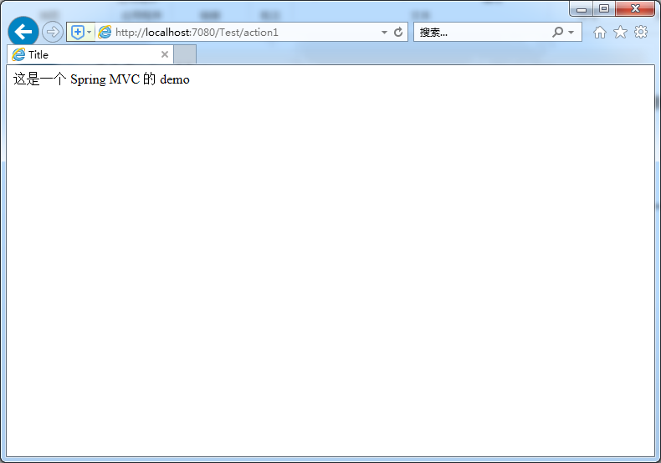
3.1 SpringMvc
Spring MVC 是 Spring 框架中构建 Web 应用程序的一个全功能的 MVC 模块 ，分为三个部分：Model、View、Controller ，三个部分耦合协同工作实现web应用。
通过 DispatcherServlet 作为前段控制器来分派请求，同事提供灵活的配置处理程序的映射、视图解析等。
通常的视图技术有：JSP，Velocity(一种动态模板技术)，FreeMaker …..等等众多的技术。一个例子：
http://localhost:7080/Test/action1
请求地址 URL 大小写敏感
Test：为 定义的视图：
action1：为定义的请求行为
@Controller @RequestMapping("Test") public class testController { @RequestMapping("action1") public String action1(){ System.out.println("sayHello"); return "/test"; } }

Slide 11
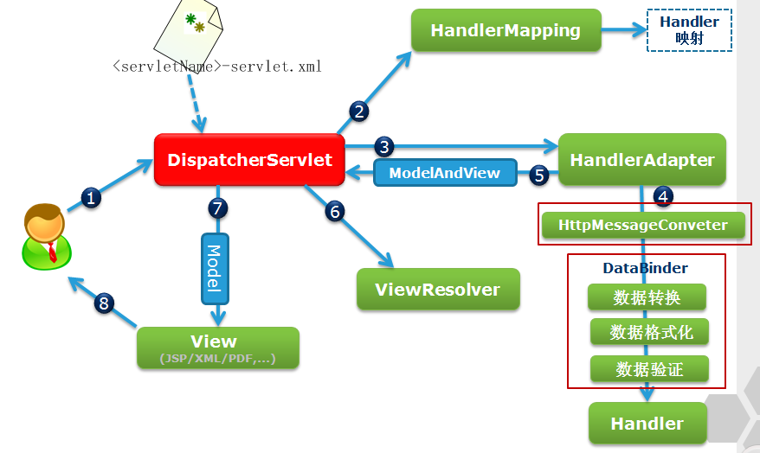
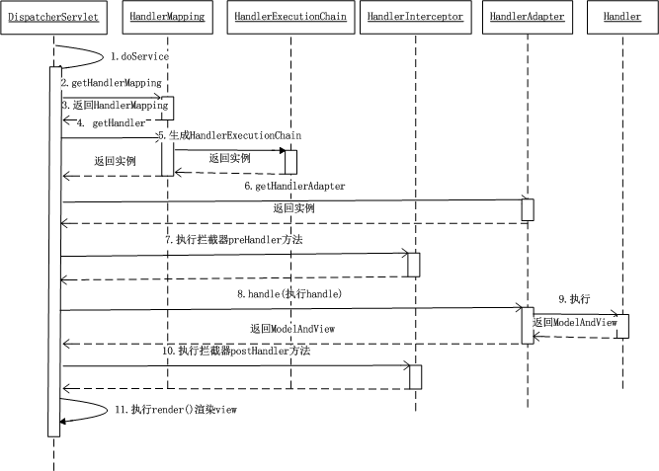
3.2 SpringMvc 请求过程
2：dispatcherservlet对URL进行解析，得到URI，然后根据URI，调用HandlerMapping 获得该Handler配置的所有相关对象，包括：Handler对象和其对应的拦截器，这些对象被封装在HandlerExecutionChain的对象中并返回。
3： dispatcherservlet根据获得的Handler，选择一个合适的HandlerAdapter
4：提取请求中的模型数据，开始执行Handler（Controller），并填充相应参数。（数据格式化，序列化，校验等这些是Spring的额外的工作）
5：执行完成返回ModelAndView，其包含：视图名称和模型。

Slide 12
3.3 SpringMvc 重点类介绍
DispatcherServlet：在Spring 中充当一个前段控制器的角色，所有的请求都要经过它转发。请求分发后，会被转给对应处理的 Java 类.
HandlerMapping:负责注册映射配置、代码中的注解控制器和方法等；负责匹配URL 获得HandlerExecutionChain（处理器执行链）：控制器、拦截器……;有许多的实现方式。
HandlerAdapter：简单来说就是通过 HandlerMapping 获取到 Controller 后，再精确到需要调用的方法。其和HanderMapping类似，也需要注册，然后根据URL去匹配。
Model：模型数据，使用如下：
model.addAttribue(“user”,user对象)；
ModelAndView:模型数据和视图：
mv.addObject(“user”,user);
mv.setViewName(“test”);
这样就可以将model待会到view层了。
举个例子：

Slide 13
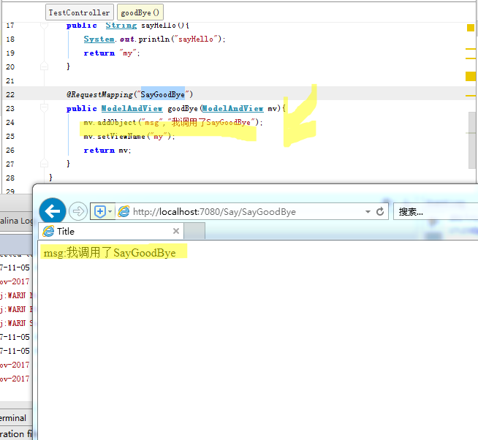
3.4 ModelAndView

Slide 14
3.5 注解
Spring MVC 中最为特点的就是注解，很方便，很灵活。英文单词就是 Annotation
介绍几个重点和常用的注解：
@Controller
@RequestMapping
@RequestParam
@PathVariable
@Service
@RequestBody:可以很方便的接收JSON格式的数据,Ajax中交互中长用到。
@ResponseBody:输出结果到客户端
@Controller @RequestMapping("/Say") public class TestController { @RequestMapping("/SayHello1") //@ResponseBody public String sayHello(){ System.out.println("sayHello"); return "my"; }
@RequestMapping("Path/{guid}") public ModelAndView testPathAnnotation(@PathVariable String guid,@RequestParam("userName") String username, ModelAndView mv){ mv.addObject("msg","参数path 的值是："+guid); mv.addObject("userName","参数UserName 的值是:"+username); mv.setViewName("my"); return mv; }

Slide 15
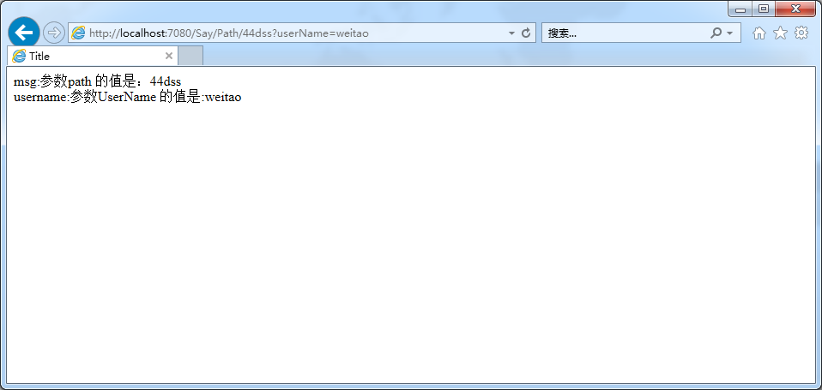
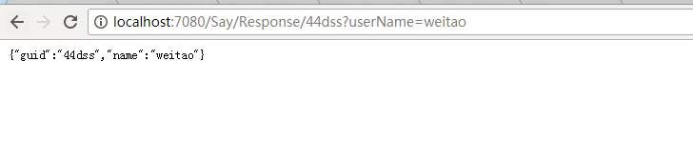
3.5 注解使用demo

Slide 16
4 MyBatis 的简单使用
MyBatis 是一种不完全的ORM框架，不完全的一点就体现在允许开发人员直接
编写sql语句。特点是灵活
Mybatis的简单介绍和应用
Mybatis的体系结构
相关配置
相关应该是文件
与SpringMVC的整合
事务管理和垮库应用
一个完整的 增、删、改、查的例子
事务的管理
垮库的使用和配置

Slide 17
4.1
ORM 模型就是数据库的表和简单对象（Plain Ordinary Java Object 简称：POJO）
的映射关系模型，主要解决数据库数据和POJO独享的相互映射。通过这层映射关系将表的数据转化为POJO 对象，从而能够更好的使用面向对象方式的编程。
MyBatis 相对Hibernate 更加轻量级和灵活，所以受到众多的IT企业的清奈。

Slide 18
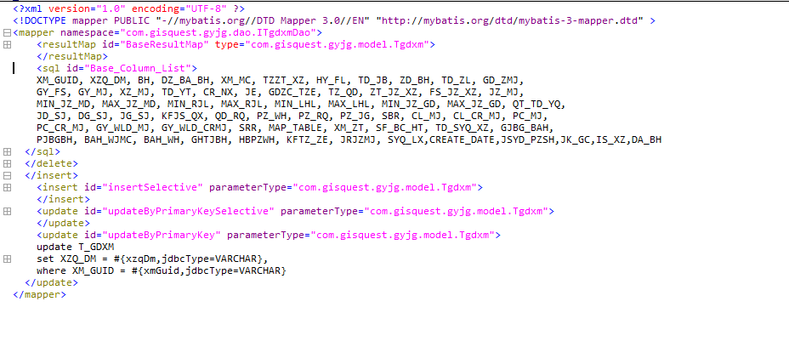
Mybatis的一个Mapper文件。
基本就是通过Mapper文件实现和对象的关联映射、在Mapper文件中定义操作数据的sql，实现和 dao 层映射 ，提供给service 调用。

Slide 19
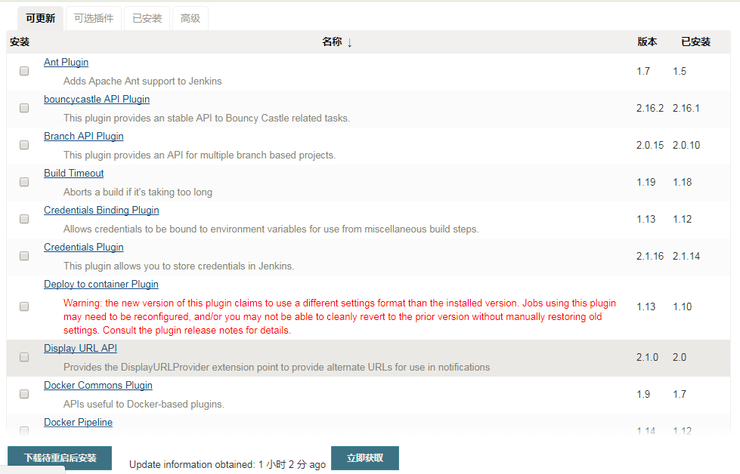
4 持续集成 Jenkins
Jenkins 是一个可扩展的持续集成工具。可扩展的表现在可以自定义插件，提供的插件很多，有涉及 java方面的。Maven方面的。Ant方面的…….net方面的也有。
类似全程监管目前有4/5个子项目，就通过 Jenkins结合 svn 做持续集成 。
开发人员将代码提交至svn，通过jenkins中配置的构建项目进行构建，新代码自动提交到部署的服务器上，测试也是通过jenkins来实现代码集成更新的，不需要过去的补丁包，发来发去。

Slide 20
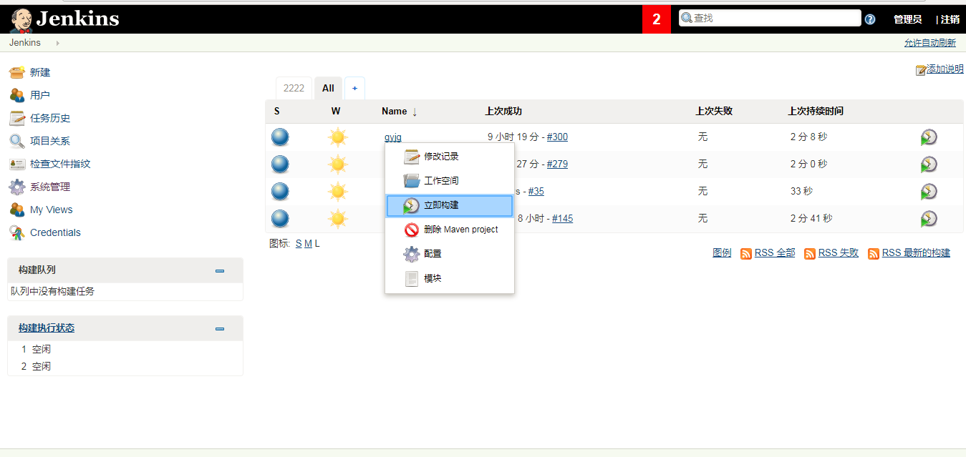
4 持续集成 Jenkins（详细的还是看系统）

Slide 21
Thank You

